Slide 1


ERASMUS – međunarodna razmjena studenata
Robert Sabalić

Slide 2

SADRŽAJ
Uvod
Par crtica o Erasmusu
Mitovi o studentskoj mobilnosti
Prepreke prilikom mobilnosti
KORISTI od mobilnosti
Motivacija za prijavu
Financiranje – stipendije
Tko se može prijaviti ?
Kriteriji odabira studenata za razmjenu
Iskustva sa razmjene – Karl Franzens sveučilište u Grazu, Austrija

Slide 3

ERASMUS?

Slide 4

Agencija za mobilnost i programe EU

Slide 5

Mitovi o studentskoj mobilnosti
“To nije za mene, studij vani je teži nego ovdje.”
“To previše košta, vjerojatno neću dobiti stipendiju.”
  Izgubit ću stipendiju koju sad dobivam.
“Ako odem van, to će usporiti moj studij.”
“Ne znam jezik zemlje, neću se moći snaći.”
  Strah od nove kulture
“Hoće li mi to iskustvo uopće pomoći u mojoj karijeri?”

Slide 6

Prepreke
Proces prijave
Propušteni rokovi
Nedovoljna potpora od strane matične ustanove ili ustanove domaćina

Slide 7

Koristi od
Međunarodne razmjene
Prije svega – iskustvo koje mijenja život
Jako dobra referenca za buduće zaposlenje
Brojne stipendije na raspolaganju
  ERASMUS – nacionalne stipendije nisu u koliziji s financijskom potporom koju dobivate za odlazak na razmjenu
Odslušani predmeti i položeni ispiti vani priznaju se na matičnoj ustanovi
  Learning Agreement!
Brojna nova poznanstva iz čitavog svijeta – otvaraju nove mogućnosti
...

Slide 8
Natječaj Sveučilišta u Zagrebu - FOI
Natječaj se odnosi na program mobilnosti studenata Sveučilišta u Zagrebu u zimskom i ljetnom semestru akademske godine 2010/2011.
Trajanje razmjene – 1 semestar(izbor studenta : ljetni/zimski)
Rezultati natječaja UNIZG
FOI bilateralni ERASMUS ugovori:
  Karl Franzens sveučilište, Graz – 6 studenata
  Tehničko sveučilište u Bratislavi (Fakultet tehnologije i primjenjenih znanosti, Trnava) – 2 studenta
  Mykolas Romeris sveučilište, Vilnisu – 2 studenta
  Sveučilište u Portu – 2 studenta
  Sveučilište u Ljubljani – 1 student

Slide 9

Financiranje studenata

Slide 10

Motivacija za prijavu
Pomicanje van standardnih okvira
Iskustvo studiranja na međunarodnoj instituciji
Usavršavanje znanja jezika
Život u multikulturalnoj sredini
Sklapanje novih poznanstava

Slide 11

DILEME
Priznavanje kolegija
Polaganje ispita na stranom jeziku
Snalaženje u stranoj državi
Suživot s nepoznatim osobama

Slide 12

TKO SE MOŽE PRIJAVITI ?
redoviti studenti preddiplomskog, diplomskog ili postdiplomskog studija
(s hrvatskim državljanstvom, statusom izbjeglice, osobe bez državljanstva ili s registriranim stranim boravištem u Republici Hrvatskoj)
studenti preddiplomskih studija moraju u trenutku kada odlaze na studij biti upisani najmanje u 2. godinu studija
nacionalne stipendije su prenosive i ne smatraju se dvostrukim financiranjem

Slide 13
Kriteriji odabira studenata
Dosadašnje ocjene(prosjek), motivacijsko pismo i znanje jezika
Studenti se šalju na razmjenu u trajanju od 1 semestra(5 mjeseci), iznimno 2 semestra
Selekcija se vrši na razini fakulteta -> Kriteriji bodovanja FOI
  U slučaju da se za isto sveučilište natječu studenti različitih fakulteta selekciju vrši Povjerenstvo Sveučilišta u Zagrebu
Dijelovi prijave:
  Prijavni obrazac (http://international.unizg.hr/)
  CV (Europass CV na engleskom jeziku)
  Motivacijsko pismo na engleskom jeziku (do 300 riječi)
  Prijepis ocijena (na hrvatskom jeziku)
  Dokaz o znanju jezika (svjedodžba škole stranih jezika, ocijena u indeksu,...)

Slide 14
Proces prijave
konzultacije s mentorom i fakultetskim ECTS koordinatorom (vezano uz kolegije i priznavanje)
Ispuniti prijavu, napisati pismo motivacije, skupiti potrebne dokumente
  Prijavu poslati na e-mail u Ured za međunarodnu suradnju Uni ZG na adresu: ivana.zganjar@unizg.hr
  Prijavu poslati na e-mail ECTS koordinatora i ERASMUS kontakt
  Obrazac i kompletnu dokumentaciju predati ECTS koordinatoru
Ugovor o učenju – za nominirane studente

Slide 15

Financijska potpora
400 EUR mjesečno – party! ☺
Nedostatak : stipendija nije usklađena ovisno o standardu države! ☹
Sredstva su varijabilna ovisno o Europskim sredstvima, ali povećavaju se iz godine u godinu
Studenti s invaliditetom imaju pravo dobiti uvećani iznos financijske potpore (Potrebno je priložiti potvrdu ovlaštene ustanove iz koje se vidi stupanj invaliditeta)
Mogućnost korištenja prava redovnih studenata (subvencionirana prehrana, “part time” poslovi)

Slide 16

Smještaj i osiguranje
Pronaći smještaj – cijene domova i stanova u Grazu
(cca 250€ mjesečno)
Vidjeti opcije zdravstvenog i putnog osiguranja koje se
nude u HR i u stranoj državi
(GKK 23€ mjesečno)
Osobno iskustvo -> uzeti strano zdravstveno
osiguranje

Slide 17
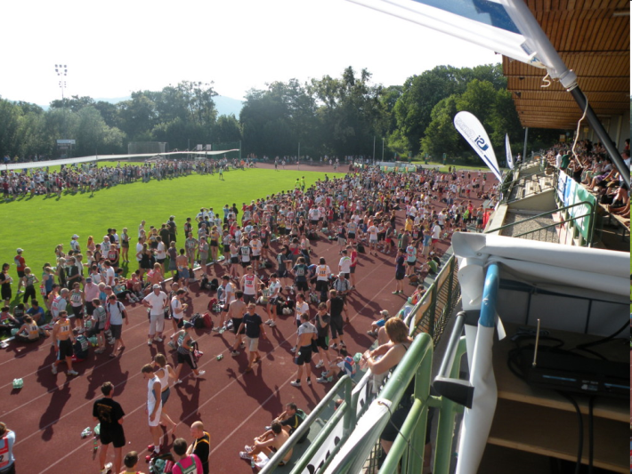
IZVANNASTAVNE AKTIVNOSTI - SPORT
Universitäts-Sportinstitut
Mogućnost pohađanja raznih sportskih tečajeva (preko 120!!)
Nogomet, rukomet, košarka, odbojka, badminton, plivanje, atletika, mačevanje, tenis, golf, floorball, itd.
Svake godine održava se tradicionalni Kleeblattlauf -> studentski kross

Slide 18

IESN - International Exchange Erasmus Student Network)
IESN je skupina studenata koja organizira razno razne događaje namijenjene stranim studentima.
Internacionalna večera -> svaki student donosi specijalitet iz svoje zemlje
Povoljnija SIM studentska kartica
Stammtisch - > okupljanje Erasmus studenata u određenom kafiću, cilj je upoznavanje i neformalno druženje( upoznavanje druge kulture, e-mail, broj mobitela ☺ )

Slide 19
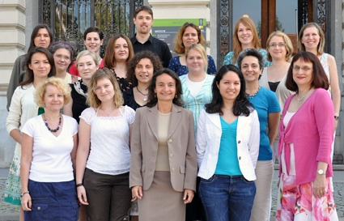
URED ZA MEĐUNARODNU SURADNJU
Uhodan tim od 22 osobe, čiji je glavni zadatak osiguravanje vašeg uspiješnog studiranja u inozemstvu
Upisivanje semestra
Obilazak i upoznavanje sa zgradama, prostorima i uredima sveučilišta
Potvrda o dolasku i odlasku sa sveučilišta
Dostupnost i osposobljenost za rješavanje svih mogućih problema na koje možete naići

Slide 20
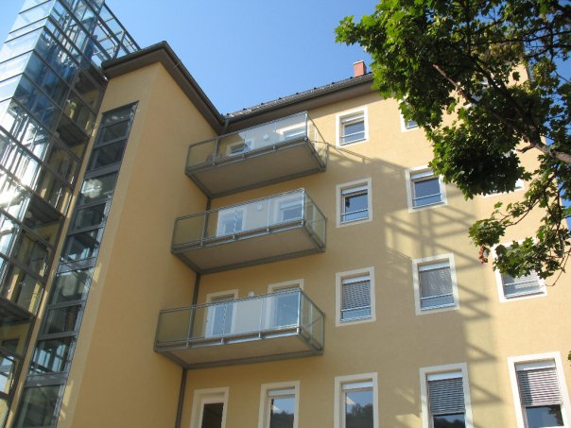

Slide 21
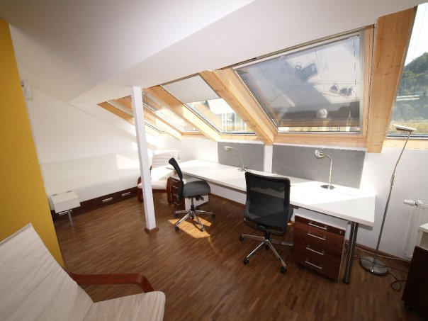

Slide 22
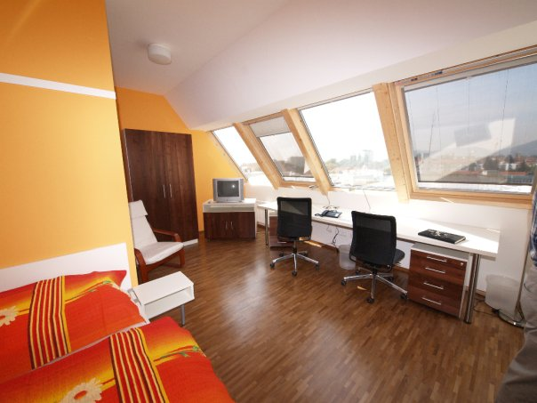

Slide 23
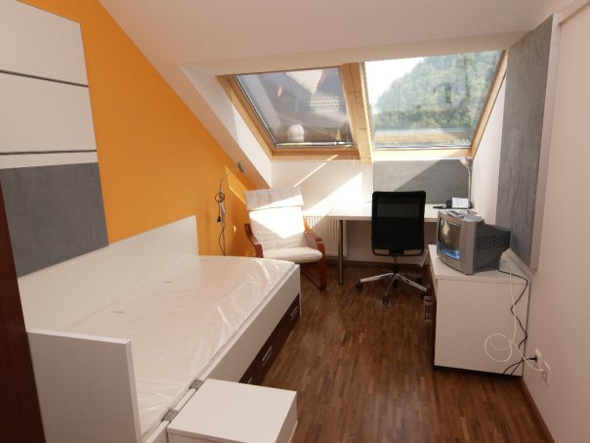

Slide 24
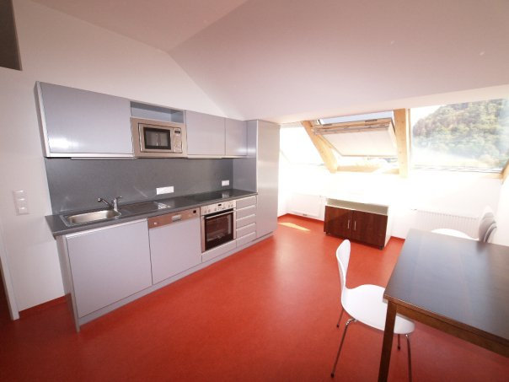

Slide 25
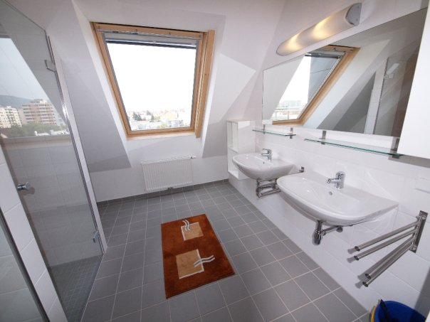

Slide 26
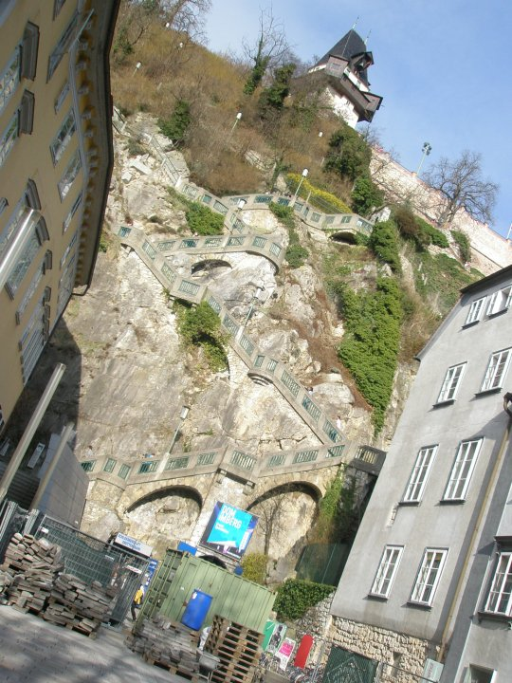
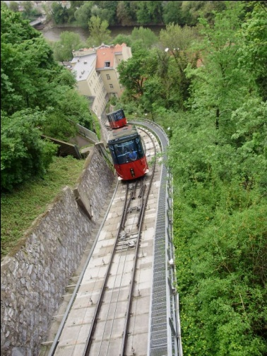



Slide 27


Slide 28


Slide 29
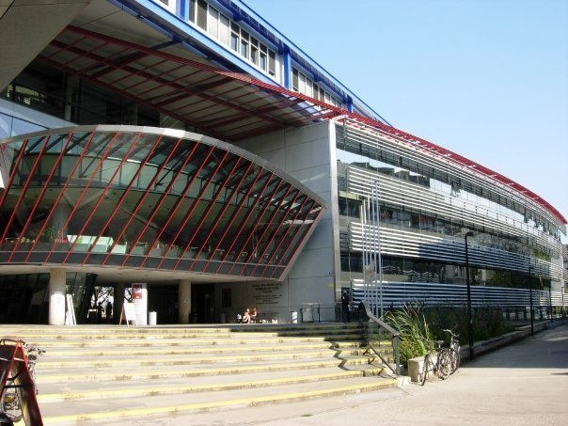

Slide 30
SAVJETI / PREPORUKE
Nemojte odustati od odlaska na strano sveučilište!
Proučite kolegije
Riješite ispite
Viza
Riješite ostalu dokumentaciju
Nađite smještaj!

Slide 31
SAVJETI / PREPORUKE
Ponovo proučite kolegije
Savjetujte se sa vašim savjetnikom
Riješite potrebnu dokumetaciju
Marljivo izvršavajte svoje obaveze
I najvažnije, ne zaboravite - uživajte!! ☺

Slide 32

Twenty years from now you will be more disappointed
by the things that you didn't do than by the ones you did
do. So throw off the bowlines.
Mark Twain
PRIJAVITE SE I ISKUSITE ERASMUS !!!

Slide 33

Vaša pitanja ?

